Slide 1
Урок русского языка в 5 классе
Двадцатое сентября.
Классная работа.

Slide 2
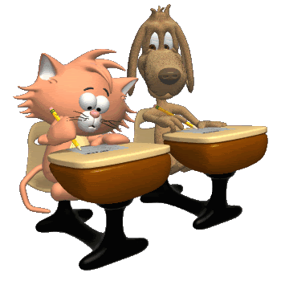
Работаем в парах!
Прочитайте слова каждого столбика
…октор …аршрутный
…нженер …чевидный
…тлет …езависимый
…егенда …гуречный
…браз …агерный
…алерея …бразный
…оризонтальный
Что объединяет слова первого и второго столбиков? А что их различает? Вставьте пропущенные буквы.

Slide 3
Работаем в парах!
доктор маршрутный
инженер очевидный
атлет независимый
легенда огуречный
образ лагерный
галерея образный
горизонтальный
Выделите карандашом в столбиках первые буквы слов. Какие слова получились?

Slide 4
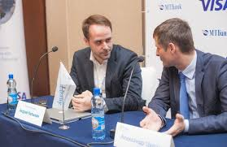
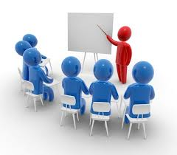
СФОРМУЛИРУЙТЕ ТЕМУ И ЦЕЛИ УРОКА.
ДИАЛОГ
МОНОЛОГ

Slide 5
Памятка. Изучающее чтение учебно­-научного текста.
Упр. 325 Чтобы понять учебно-научный текст, его нужно читать про себя и по ходу чтения выполнять такие действия:
- задавать вопросы автору и искать ответы в самом тексте;
- обращать внимание на те слова, которые выделены шрифтом, так как они являются ключевыми;
- подумать, на какой вопрос отвечает каждый абзац;
- решить, какая информация главная, какая – второстепенная.
Если последовательно записать вопросы, на которые отвечает каждый абзац, получится план текста. План поможет запомнить и пересказать содержание.
После чтения.
1.Сформулировать основную мысль.
2.Выделить основную информацию.

Slide 6
Заполните таблицу
ДИАЛОГ | МОНОЛОГ
1. | 1.
2. | 2.
3. | 3.

Slide 7
ДИАЛОГ | МОНОЛОГ
1. Диалог – от греч. «dialogos»- разговор двух или нескольких лиц. | 1.Монолог – от греч. monos – «один» + logos – «речь». Монолог – речь одного человека, обращённая к слушателям или к самому себе.
2. Диалог состоит из реплик. | 2. Не предполагает непосредственного отклика.
3. На письме реплики разных лиц даются с новой строки. Перед каждой репликой ставится тире.

Slide 8
Работа в группах
- Ну, это что – сказал он. – Вот я один раз был в Африке, меня там крокодил съел. - Вот – так соврал! – рассмеялся Мишутка. - Совсем нет. - Почему же ты сейчас живой? - Так он же меня потом выплюнул. Мишутка задумался. Ему хотелось переврать Стасика… - (Н. Носов «Фантазёры.) | - Слушайте! Слушайте! Слушайте! Передаём экстренное сообщение! Человек поссорился с мамой! Человек поссорился с мамой! Эта беда случилась в нашем городе. И теперь в наш город пришли Великие Холода! Граждане берегите пальцы, носы и уши! Плотнее закрывайте форточки. (С. Покровская « Не буду просить прощения».)
- Какой из текстов монолог, а какой диалог?
- Как форма записи помогла тебе ответить на вопрос?
- Составьте памятку, как записать диалог.

Slide 9
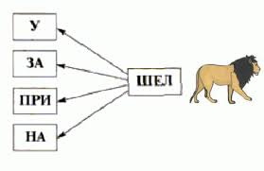
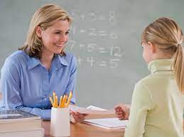
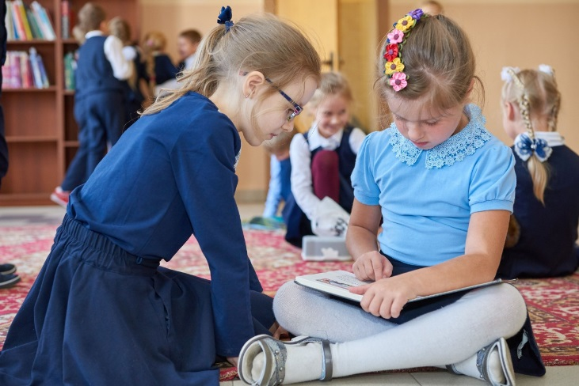
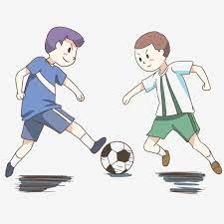
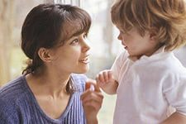
Правила ведения диалога.
Составьте диалоги

Slide 10
РЕФЛЕКСИЯ

Slide 12
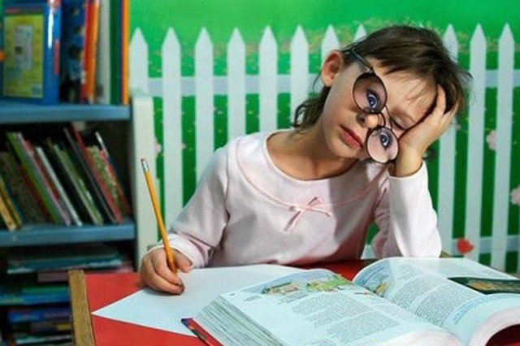
Домашнее задание.
Какие секреты диалога вы для себя открыли? Как вы теперь будете общаться с близкими, сверстниками и людьми старше вас по возрасту? Расскажите об этом, составив МОНОЛОГ.

Slide 13
До скорой встречи.

